Slide 1
Гљиве и лишаји
опште одлике: грађа и размножавање
систематика
изазивачи болести
екологија и распрострањеност
значај

Slide 2
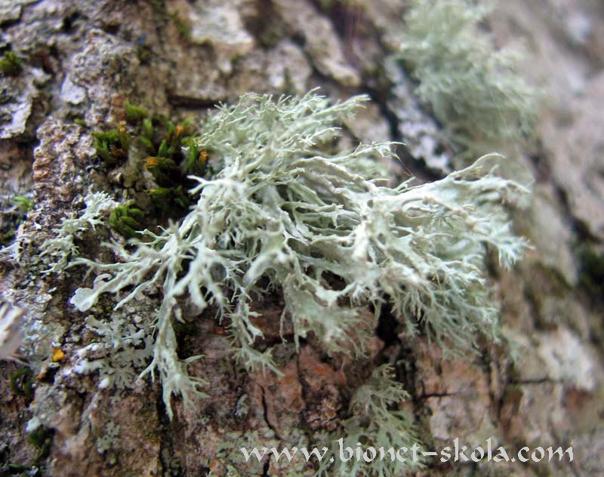
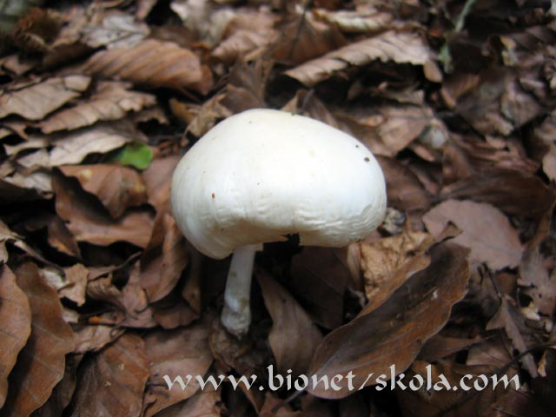
Грађа
гљиве
соматско тело:
ћелијско
плазмодијално
немицелијско
мицелијско
слушај!д▶▶▶л
лишаји
микобионт + фикобионт
(гљива) + (алга)

Slide 3
Размножавање
Гљиве
лишаји
А соматско
Б спорулативно:
а) ендоспоре
б) егзоспоре
В полно:
1) оогамија
2) зигогамија
3) гаметангиогамија
4) соматогамија
А вегетативно:
деловима талуса
соредије
изидије
одслушај!

Slide 4
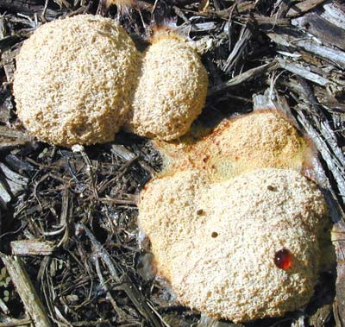
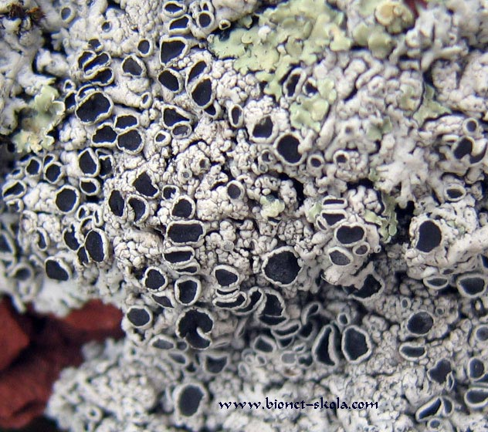
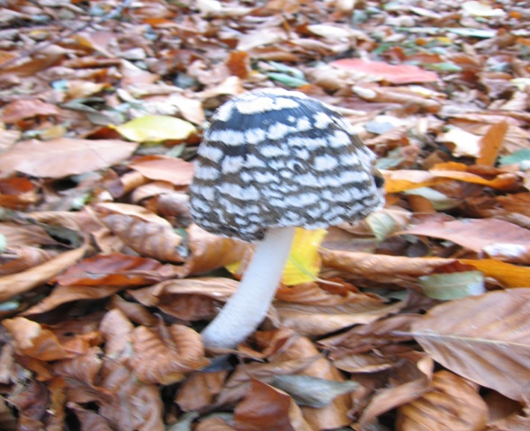
Систематика
гљиве
лишаји
1. слузаве гљиве: према врсти гљиве
2. праве гљиве

Slide 5
Значај
гљиве
паразити и сапроби (на биљкама : пламењаче, гарке, буђи, рђе; болести животиња и човека: аспергилозе, кандидијазе ...)
минерализатори
микориза
врење
антибиотици
исхрана
лишаји
пионирске врсте
производња парфема
бојење тканина
лакмус
исхрана
индикатори загађености ваздуха

Slide 6
Екологија и распрострањеност
гљиве
лишаји
умерене температуре
повећана влажност
копно, слатке воде, мора и океани
паразити
сапроби
не зависе од подлоге
ограничавајући еколошки фактор: загађеност ваздуха
стање мировања
спор раст
највише у хладним областима

Slide 7

врати се назад
грађа гљива
грађа лишаја
врати се назад
размножавање гљива
размножавање лишаја
врати се назад
минерализатори
Notes:
Активирај звучни запис кликом на симбол звучника.

